Slide 1
Программный модуль для повторной идентификации объектов в видеопотоке с камер видеонаблюдения
Санкт-Петербургский государственный электротехнический университет им.
В.И. Ульянова (Ленина)
Выполнил: Дамакин Роман Павлович, гр. 2384
Руководитель: Романцев Вениамин Викторович, к.т.н., доцент
Консультант: Клюканов Виталий Константинович, ассистент
Санкт-Петербург, 2026

Slide 2
Актуальность и проблема
Актуальность: большой объем данных, формируемых при видеонаблюдении, требует наличия инструментов для отслеживания и поиска объектов, попавших в кадр, однако существует ряд проблем:
Требуется сохранять идентичность потерянного объекта в течение длительного времени
Существующие решения не образуют полноценные системы повторной идентификации или ограничены собственной экосистемой

Slide 3
Цель и задачи
Цель: программный модуль ReID для видеопотока, который обнаруживает объекты, извлекает признаки, сопоставляет их с галереей и восстанавливает глобальный ID после разрыва наблюдения.
Задачи:
Анализ предметной области и обзор аналогов
Формирование требований к системе
Проектирование архитектуры
Реализация программного модуля
Экспериментальная оценка и проверка функциональности

Slide 4
Подробнее о постановке задачи
объект
исчез
локальный
трек удален
объект вернулся в кадр
поиск
в галерее
ID
восстановлен
В контексте задачи важна возможность повторного связывания идентичностей для потерянных объектов
Программный модуль предназначен для интегрирования и использования в системах видеоаналитики
К пользователям решения можно отнести инженера по интеграции, разработчика систем компьютерного зрения, технического специалиста видеонаблюдения

Slide 5
Задача 1. Обзор аналогов
Группа решений | Назначение | Ограничение
Deep SORT, ByteTrack, BoT-SORT / Ultralytics ReID | Системы трекинга | Нет долгосрочной галереи
DeepStream, OpenVINO | Фреймворки для построения систем видеоаналитики | Привязка с экосистеме
Torchreid, Fast-ReID, Open-ReID, SOTA решения | Библиотеки для обучения и анализа ReID моделей | Не образуют полноценную систему ReID
Вывод: требуется модуль, совмещающий потоковую обработку видео, отдельную галерею идентичностей, сохранение состояния и конфигурационное управление

Slide 6
Задача 2. Требования к программному модулю
видео
файл / видеопоток / камера
модуль
ReID
глобальные
ID
метрики
и видео
Вход
Обработка
Выход
Видеофайл, потоковый источник или камера
Детекция, локальный трекинг, признаки и сопоставление с галереей
Размеченное видео, журнал, метрики, таблица назначений, состояние галереи
Ключевые требования
потоковая обработка
повторное назначение ID
сохранение и загрузка галереи
конфигурация без изменения кода

Slide 7
Задача 3. Архитектура конвейера ReID
TOML-конфигурация модели, пороги, пути, режимы сохранения
Получение кадра
Детекция объектов YOLO
Локальная траектория живет коротко, глобальный ID хранится в галерее
Локальный трекинг IoU
Извлечение признаков ReID
Галерея может сохраняться периодически во работы системы
Сопоставление с галереей
Назначение глобального ID
Галерея признаков может быть загружена при следующем запуске системы
Сохранение видео, метрик и галереи

Slide 8
Задача 4. Реализация и используемые технологии
Компонент | Технология | Роль в модуле
Язык и конфигурация | Python, TOML | запуск, параметры, профили экспериментов
Ввод и вывод видео | OpenCV | чтение кадров, запись размеченного видео
Детектор | Ultralytics YOLO | обнаружение объектов целевых классов
ReID-модель | Torchreid, OSNet x1.0 | формирование признаковых векторов
Галерея | собственная реализация | хранение прототипов, метаданных и глобальных ID
Поставка | setuptools, wheel | установка как Python-пакета

Slide 9
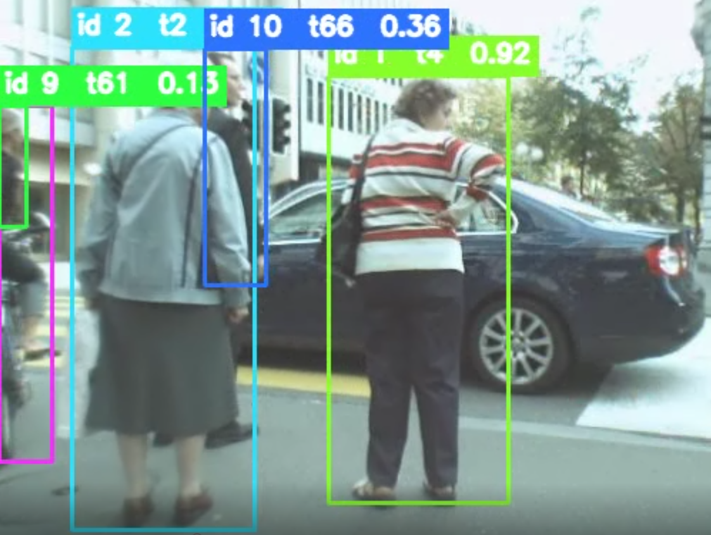
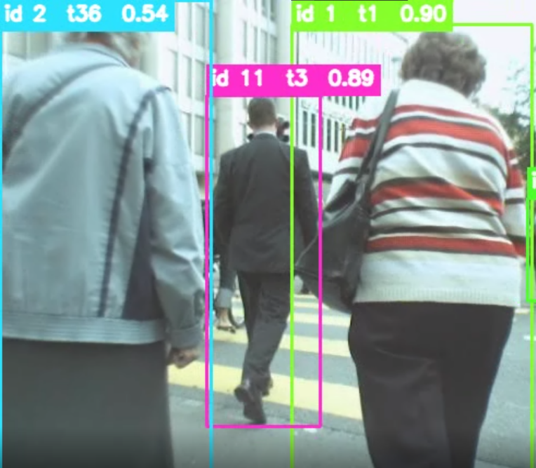
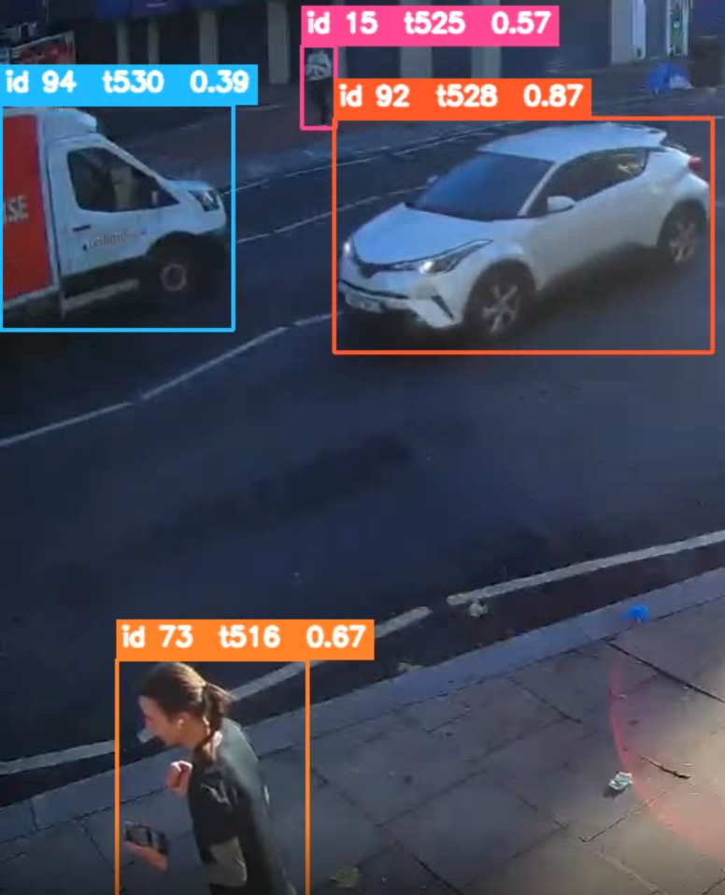
Задача 5. Проверка функциональных возможностей
Рисунок 1. формирование галереи
Рисунок 2. Повторное связывание после пропуска
Подтверждены возможности:
восстановления и переиспользования галереи
идентификации машин и людей одновременно
загрузки собственных весов модели ReID
Рисунок 3. Несколько классов объектов

Slide 10
Экспериментальная оценка
Видеофрагмент MOT17-11-SDP: 900 кадров, 1920×1080, 30 кадр/с, 7518 наблюдения, 53 эталонные идентичности
Личный ноутбук, характеристики: Ryzen 5 5600H, 16 ГБ ОЗУ, RTX 3050 Laptop 4 ГБ
Экспериментальные данные и оборудование
Зафиксированные параметры конфигурации
YOLO v26
conf = 0,45
IoU = 0,5
ema = 0,65
OSNet x1.0
match = 0,75
update = 0,8
0,7
0,9
14,5
0,79
0,93
Полнота обнаружения
Точность обнаружения
кадр/с
успешные повторные появления
взвешенная чистота ID

Slide 11
Заключение
Проведен анализ проблемы повторной идентификации и установлена необходимость разработки программного модуля для долгосрочной повторной идентификации объектов.
Проделанный обзор существующих решений показал отсутствие полноценной системы, реализующей детекцию, идентификацию и формирование сохраняемой галереи признаков объектов.
Спроектирован и разработан программный модуль для повторной идентификации, сформирована python-библиотека для интеграции построенного решения в системы видеоаналитики.
Экспериментальное исследование показало работоспособность модуля и соответствие требованиям на сложных видеофрагментах с высокой плотностью объектов.
Дальнейшие направления исследований включают в себя:
Автоматический подбор параметров по видеофрагменту
Многокамерная повторная идентификация
Экспорт моделей в ONNX формат и аппаратное ускорение
Развитие стратегий обновления галереи

Slide 12
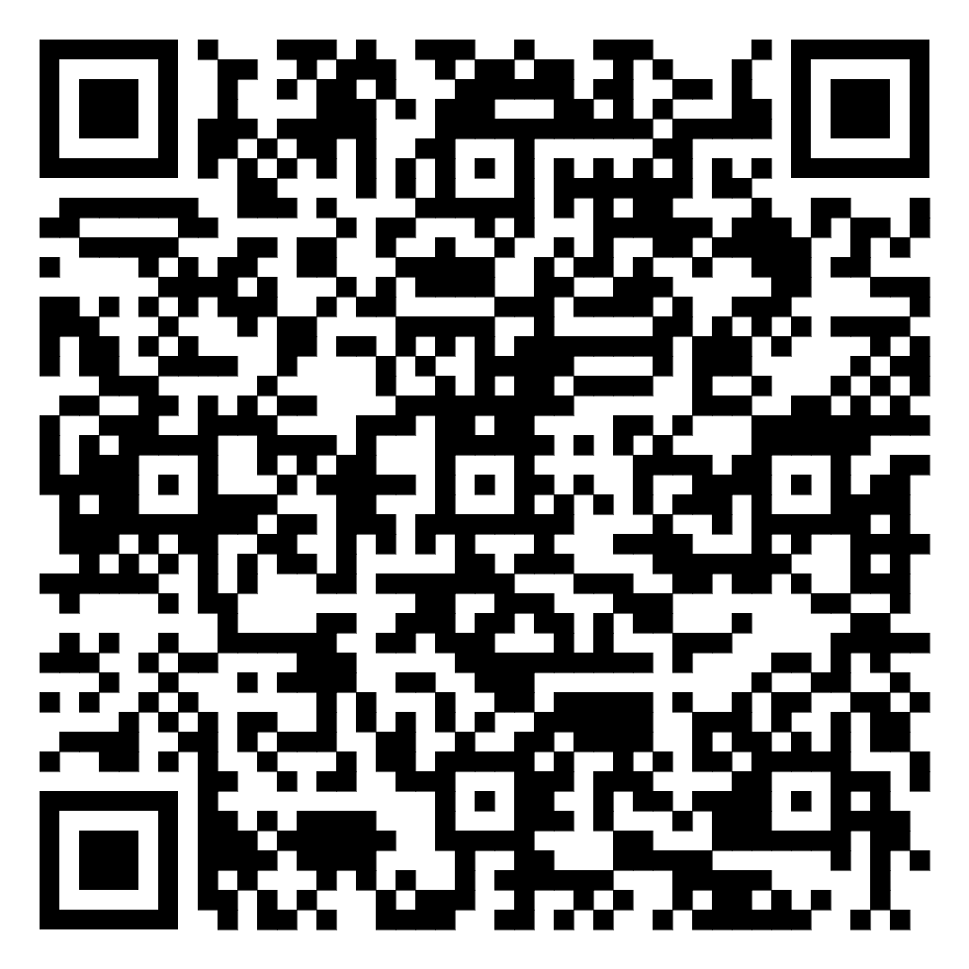
Апробация работы
Дамакин Р.П., Моисеев К.О. «Методы аугментации изображений в задаче повторной идентификации человека» // LIV международная научная конференция «Наука Росии: Цели и задачи», Калининград, 2026, С. 48-55.
Репозиторий проекта https://github.com/CactysFedya/re-id.
Python-библиотека https://github.com/CactysFedya/re-id/releases/tag/v0.1.0.
DEMO

Slide 13
Запасные слайды

Slide 14
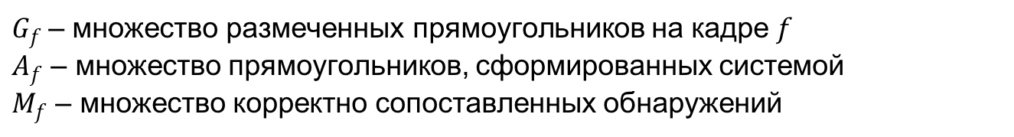

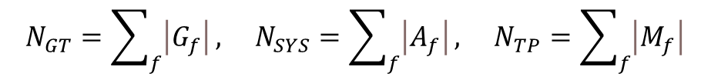

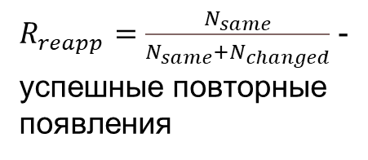
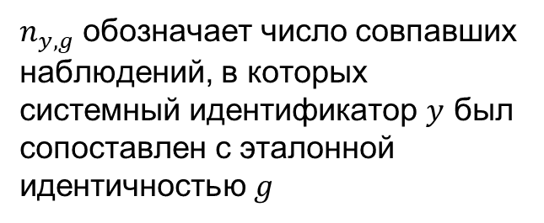
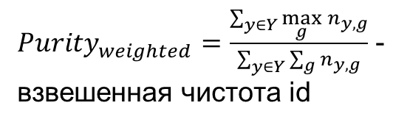
Формулы измеряемых параметров
Приведенные формулы отображают значение метрик, используемых в экспериментальной оценке
$Purity_{weighted}=\frac{\sum_{y∈Y}{\max_{g}{n_{y,g}}}}{\sum_{y∈Y}{\sum_{g}{n_{y,g}}}}$ - взвешенная чистота id
$Recall=\frac{N_{TP}}{N_{GT}}$ - полнота обнаружения
$Precision=\frac{N_{TP}}{N_{SYS}}$ - точность обнаружения
$n_{y,g}$ обозначает число совпавших наблюдений, в которых системный идентификатор $y$ был сопоставлен с эталонной идентичностью $g$
$R_{reapp}=\frac{N_{same}}{N_{same}+N_{changed}}$ - успешные повторные появления
$$N_{GT}=\sum_{f}{\left|G_{f}\right|}, N_{SYS}=\sum_{f}{\left|A_{f}\right|}, N_{TP}=\sum_{f}{\left|M_{f}\right|}$$
$G_{f}$– множество размеченных прямоугольников на кадре $f$
$A_{f}$ – множество прямоугольников, сформированных системой
$M_{f}$ – множество корректно сопоставленных обнаружений

Slide 15
Галерея идентичностей
признак
объекта
Запись галереи
Защита от ошибок
ID, прототип признаков, класс, время наблюдения, число обновлений
порог сходства, подтверждение по нескольким кадрам, сопоставление id одного класса
поиск
кандидата
подтверждение
на треке
Сопоставление: s = e · p
обновление
или новый ID
Обновление: p ← αp + (1−α)e

Slide 16
Характеристики используемых видеофрагментов
Данные | Количество кадров | Частота кадров | Разрешение | Назначение
MOT17-11-SDP | 900 | 30 кадр/с | 1920x1080 | Подбор параметров конфигурации и экспериментальная оценка
MOT17-05-SDP | 200 | 14 кадр/с | 640x480 | Моделирование пропажи объекта из кадра и последующего возвращения
Тестовый видеофрагмент без разметки | 3755 | 30 кадр/с | 1280x720 | Одновременная детекция людей и автомобилей

